Slide 2
끝내려면 아무곳이나 누르세요
VBA를 허용해주세요.

Slide 3
모든 앱
데이터를 불러오는중... 잠시만 기다려 주세요.

Slide 4
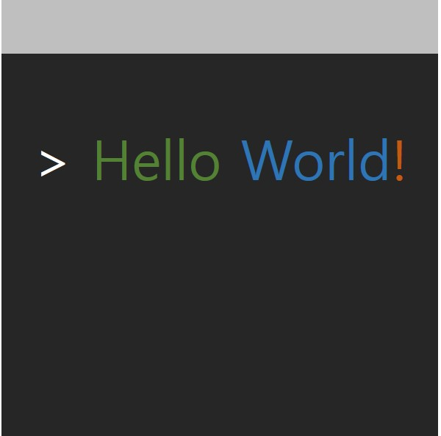


모든 앱
앱 없음.
자신의 앱을 추가하고 싶다면?
http://cafe.naver.com/gameppt/128114
이전항목
2페이지 중 1페이지
Hello World!
더보기
DIAVOID
더보기
Power Universe
데이터를 불러오는중... 잠시만 기다려 주세요.
더보기
다음항목

Slide 5
블로그 보기
다운로드
설명

Slide 6
다운로드할 경로를 입력하세요.
다운로드

Slide 7
다운로드 중…
다운로드 중…
다운로드 시 오래 걸려도 당황하지 마세요!
렉이 걸려도 다운로드 중이니 조금 기다려 주세요.

Slide 8
오류!
?
일시적 오류 발생.
새로고침

Slide 9
오류!
서버 보수 작업중.
새로고침

Slide 10
정보
Store
V 1.6
귀하는 2017-04-02 오후 7:59:41에 사용자 계약에 동의하셨습니다.
다시 보기
업데이트 내역
자신의 앱을 추가하고 싶다면?
http://cafe.naver.com/gameppt/128114

Slide 11
정보
Store
V 1.6
V 1.6
테마 기능 추가
V 1.51
나눔고딕 자동다운
서버 다운 구조를 바꿔 테스트에서 데이터 사용량을 ½ 이상으로 줄임
V 1.5
유니코드 지원
안정성 개선
V 1.0
예외처리로 더 높은 안전성
테마 추가
앱 없을시 뜨는 메시지 추가
다운로드시 다운로드 페이지로 이동
정보 추가
자동 업데이트

Slide 12
사용권 계약 동의
1.
스토어는 사용권 계약 동의 유무 이외의 내용을 사용자에게서 수집하지 않습니다.
2.
이 프로그램은 정보 중계 역할만 할 뿐,
스토어에 등록된 프로그램으로 인해 생기는 피해는 스토어에서 책임지지 않습니다.
3.
사용자는 이 조약에 대하여 거부할 권리가 있으나,
거부할 시 스토어의 이용이 제한됩니다.
동의하십니까?
동의
거부

Slide 13
새로운 버전!
새로운 버전이 등록되었습니다.
접속!

Slide 14
폰트 다운!
나눔고딕 폰트 다운로드중...
다운로드 후 실행 및 종료됩니다.
설치 완료후 모든 파워포인트 창을 닫고 다시 실행해주세요.

